Slide 1
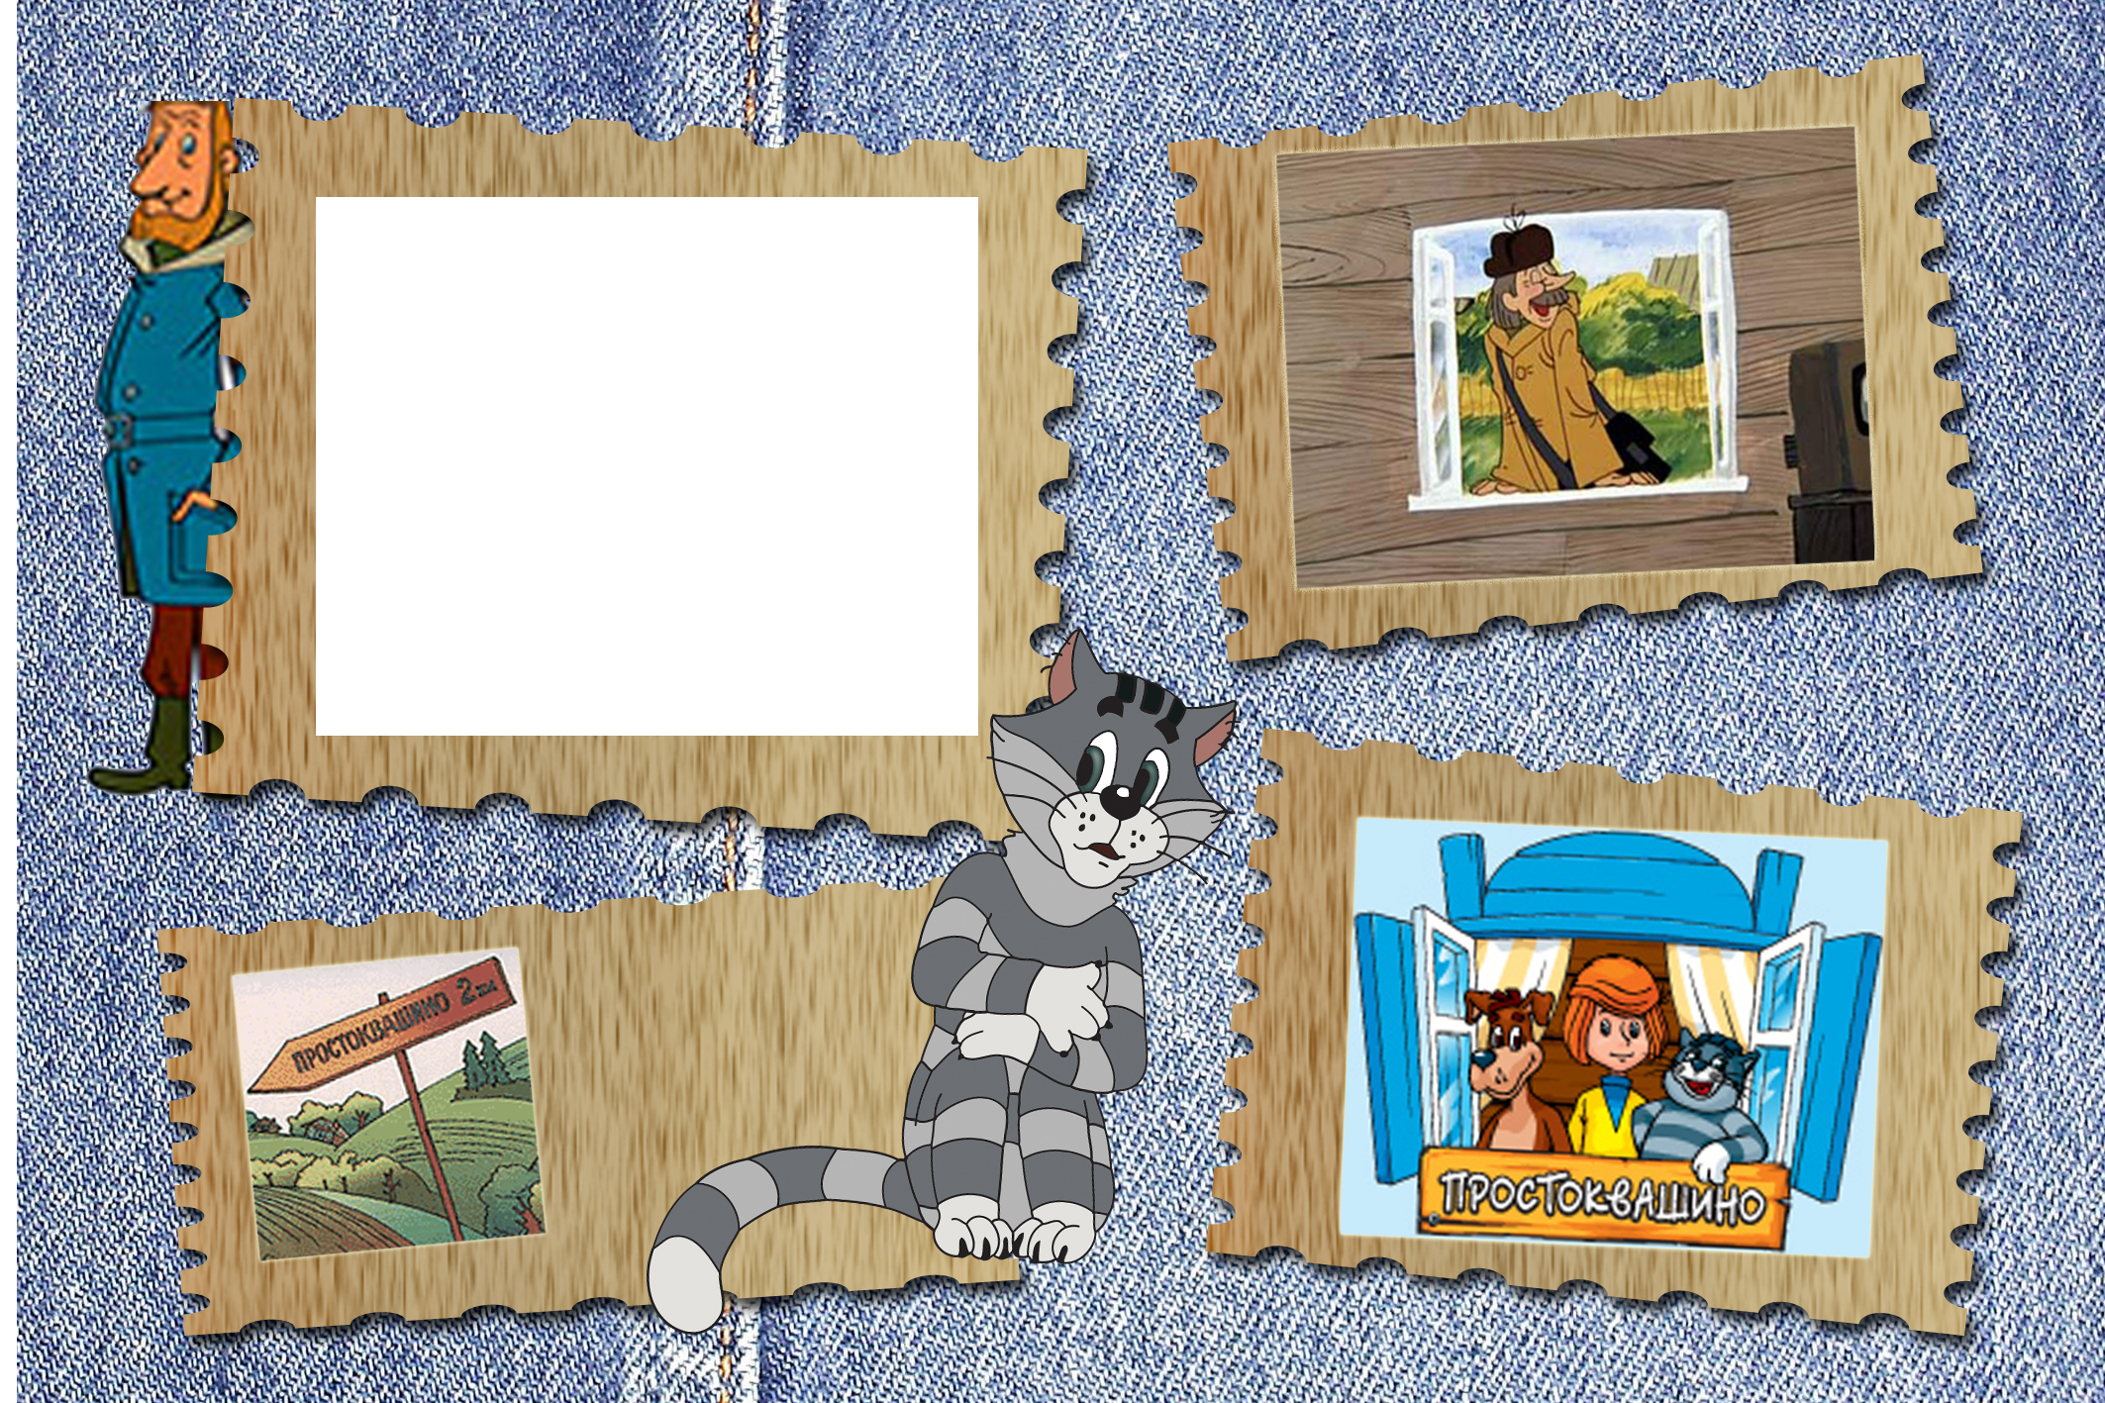
Дифференциация звуков
Т-Д.
Наш огород в деревне
Простоквашино
Учитель – логопед: Приходько Т.Ю. ЭБЦ «Эколог»

Slide 2



Slide 3



Дядя Фёдор,
пес Шарик,
кот Матроскин,
почтальон Печкин,
корова Мурка,
теленок Гаврюша.

Slide 4
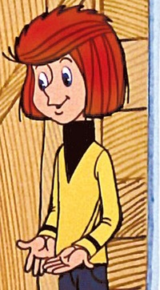

Скажите, в чьих именах встречается звук [Т]? а [Д?]
Дядя Фёдор
Кот Матроскин

Slide 5
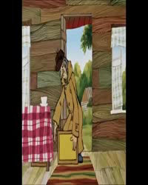


Slide 6


Но перед тем, как мы начнём им помогать
давайте познакомимся со звуками [Т] и [Д]
Согласный, звонкий, твёрдый
Согласный, глухой, твёрдый

Slide 7
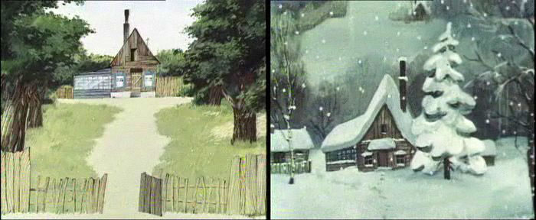
Вот теперь можно и в огород идти, там нас ждут дядя Фёдор и кот Матроскин.
Только как же его найти? Мы же здесь ничего не знаем. Давайте искать дорогу
ДА | ОТА | УДА | ТО | ТАД
ТУД | ТЫ | ИТЫ | ИДЫ | ОД
МОТ | ДОТ | КОТ | ТАТ | ДЫМ
Какие слова спрятались среди слогов?

Slide 8
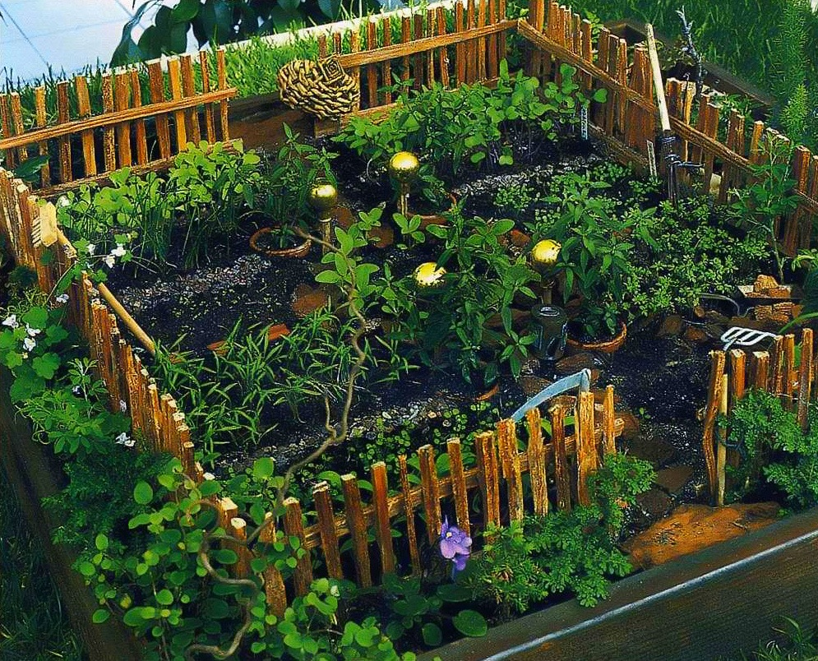


Коту Матроскину и дяде Фёдору нужно помочь
посадить тыкву, а то они не справляются

Slide 9





Т
Д
крот
ведро
кот
водопад
самолёт
вертолёт
дом
дача
конфета
Тыква посажена!

Slide 10

Найти буквы Т и Д
Т
Т
д
Т
Т
т
т
Т
т
д
Д
Т
Д

Slide 11

ТА-ДА-ДА
ДО-ТУ-ДО
ДЫТ-ДУТ-ДАТ
ТУТ-ТОТ-ТАТ

Slide 12



Ну что, приступим к посадке. Чтобы нам посадить картошку,
нужно составить слова из букв
окт
удш
кот
душ
овад
аотн
вода
нота
мод
дом
плот
птол
Ура!
Картошка посажена!

Slide 13
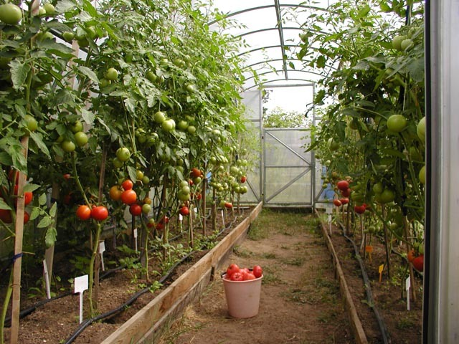
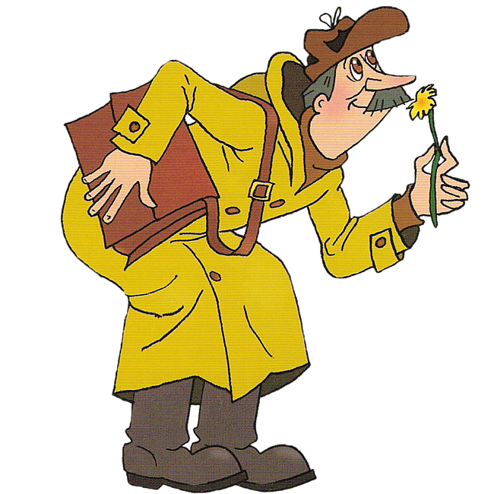
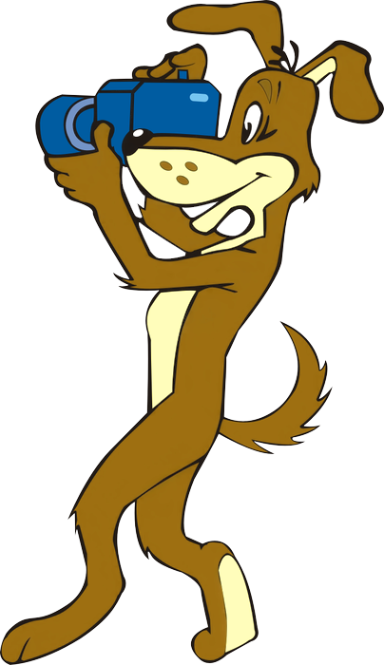
А теперь пойдёмте в теплицу, посмотрим, что у нас там с помидорами, Шарик обещал их посадить. Но не тут –то было. Видно он со своим фоторужьем вообще расстаться не может. Придется и помидоры нам сажать.
Для того что бы посадить помидоры, нужно
расшифровать слова и записать их.
0 | 1 | 2 | 3 | 4 | 5 | 6 | 7 | 8 | 9 | 10
в | д | п | а | о | е | у | р | м | т | с
0,3,9,3
0,4,1,3
0,5,1,7,4
-2,7,6,1
- 8, 4, 10, 9
Вот и помидоры посажены!

Slide 14
Много мы всего посадили,
можно и отдохнуть.
Если в словах услышите звук Т – топните ногой,
Д –хлопните в ладоши

Slide 15
Осталась у нас последняя пустая грядка. Давайте разберёмся, что мы будем сажать
КАПУСТА
мфжшкапустакотыимф

Slide 16
Чтобы посадить капусту, давайте
расшифруем предложения.
Све…а рисуе… цве…ными каран…ашами
-…е…ушка смо…ри… …елевизор
-Ан…рей пошёл на пру… лови…ь рыбу

Slide 17
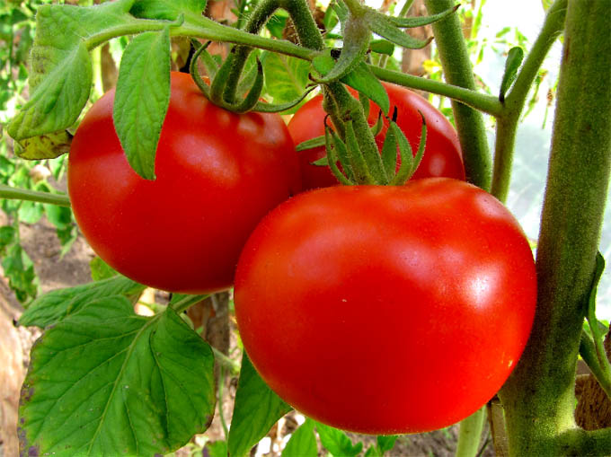
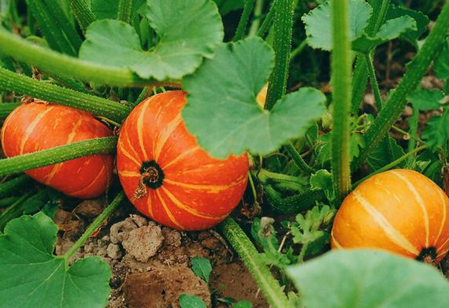
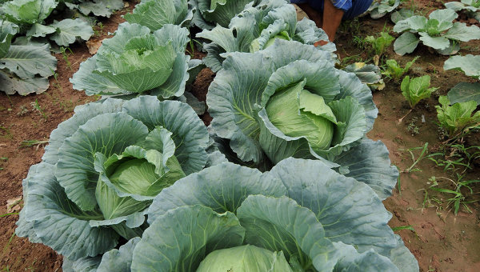
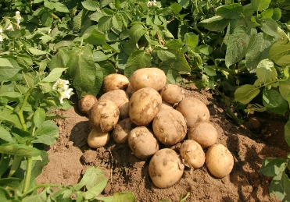
Вот и посажены все овощи!

Slide 18


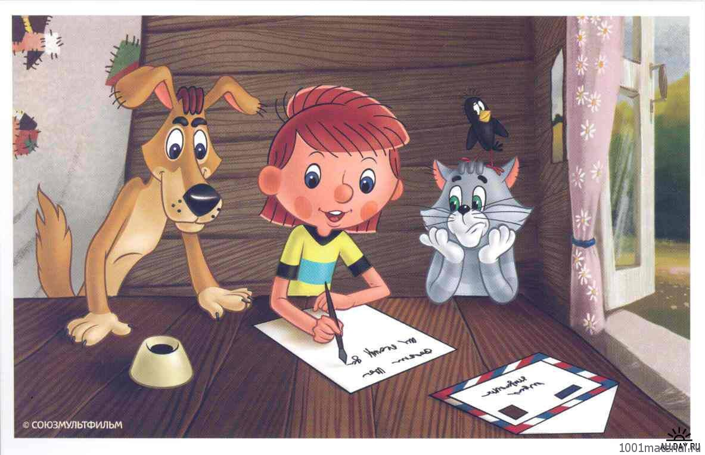

Очень рады кот Матроскин и дядя Фёдор, что мы им помогли.
Дядя Фёдор написал маме и папе письмо
и попросил, чтобы мы его передали.
Но он очень переживает, что допустил ошибки.
Давайте проверим его письмо.
Торогие мои мама и папа.
У меня всё очень замечадельно.
В теревне мы весело провотим
время с моими трузьями.
Вод долько по вам я очень
скучаю, приезжайде скорей.
Целую. Обнимаю.
Ваш сын Тятя Фетор.

Slide 19
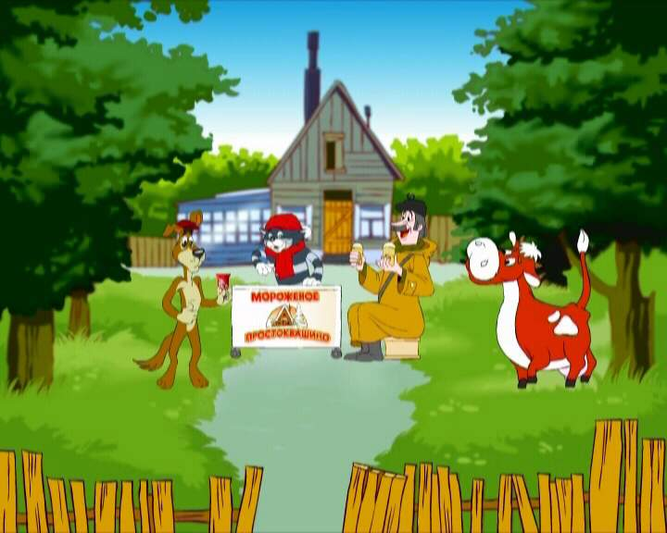
Вот и ошибки мы исправили. Пора уезжать домой, давайте попрощаемся с жителями деревни.

Slide 20

МОЛОДЦЫ!!!

Slide 21
Интернет источники:
Мультфильм
http://www.youtube.com/watch?v=p5q_WiNWq5k
http://keep4u.ru/full/071214/33f9a8e06b3d797032/jpg
для первого слайда фон
http://skachati.com/movies/multiki/22148-troe-iz-prostokvashino-1978-1984-bdrip-720p-licenziya.html
для третьего слайда
http://detsadmickeymouse.ru/load/igry_s_doshkolnikami/ehkologicheskie_igry/kot_matroskin_rasskazyvaet_o_domashnikh_vodoplavajushhikh_pticakh_dlja_detej_starshego_doshkolnogo_vozrasta/93-1-0-4327
кот Матроскин 4 слайд
http://at.joyreactor.cc/post/866751
дядя Фёдор
Буква Т и Д 6 слайд
http://www.babyblog.ru/user/Mama_Samir_i_Damir/30217
http://www.baby-news.net/paint3/paint4124.html
http://www.toontrivia.ru/wp-content/uploads/2008/01/prostokvashino-truba.jpg
слайд 7
Слайд 8 кот Матроскин
http://clubs.ya.ru/4611686018427432697/replies.xml?item_no=61903
http://landscape.cveti-sadi.ru/detskaya-ploshhadka-dlya-dachi/
фон для 8 слайда
http://www.clker.com/clipart-halloween-pumpkin-smile.html
тыква
Слайд 10 цветок
http://www.scrubitis.com/at-kuenh/
http://ru.freepik.com/free-vector/potato-clip-art_375640.htm слайд 12 картошка
Слайд 13 Шарик
http://green-forum.net/viewtopic.php?id=953
http://blogs.privet.ru/community/ylubka_vprivete/101491674 Печкин
Слайд 17 капуста помидоры тыква картошка
http://ria.ru/eco/20120208/560250348.html
http://masterotvetov.com/sad-i-ogorod/22126-kak-vyrashhivat-pomidory.html
http://1100sovetov.ru/ukreplyajte-pamyat-kushaya-tykvu/
http://www.liveinternet.ru/users/wbc2t/post246672745/
Слайд 18
http://bigpicboard.com/o_filatov
Слайд 18
http://shkola1.edu.ru/news/20
http://www.iconarchive.com/show/letter-icons-by-mcdo-design/Letter-pen-icon.html
http://landofart.ru/clipart/svitok-klipart-na-prozrachnom-fone-iz-papirusa-png
слайд 19
http://maxpark.com/community/33/content/1788136
Слайд 20
http://kopona.com/5283-fotoramka-matroskin-i-sharik.html
Аудио файл с сайта: http://muztune.com/storag/%D0%B8%D0%B7%20%D0%BF%D1%80%D0%BE%D1%81%D1%82%D0%BE%D0%BA%D0%B2%D0%B0%D1%88%D0%B8%D0%BD%D0%BE

